Slide 1

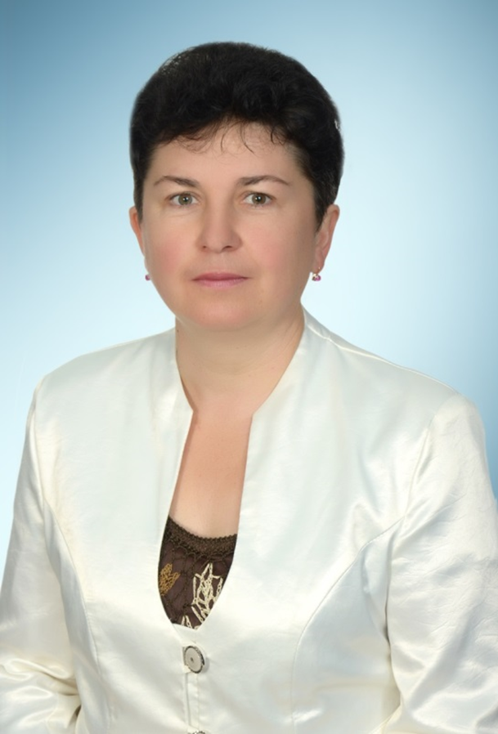
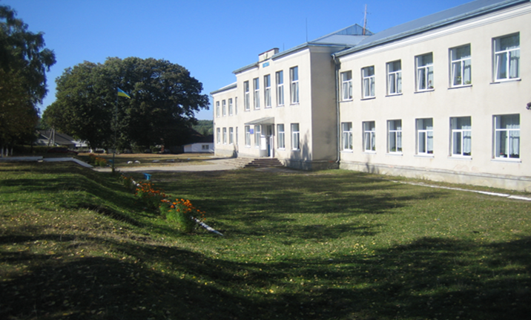
Педагогічний стаж роботи: 22 роки
Кваліфікаційна категорія : спеціаліст вищої категорії
Педагогічне знання: Старший вчитель
Педагогічне кредо: “ Через співпрацю – до успіху ”

Slide 2

Проблема над якою працюю:
Впровадження інтерактивних технологій навчання на уроках хімії

Slide 3

Актуальність проблеми
Активізація пізнавальної діяльності на уроках ;
Спонукання кожного учня до продуктивної праці;
Підвищення рівня знань;
Пробудження інтересу до вивчення хімії;
Ознайомлення із сучасними науковими проблемами

Slide 4

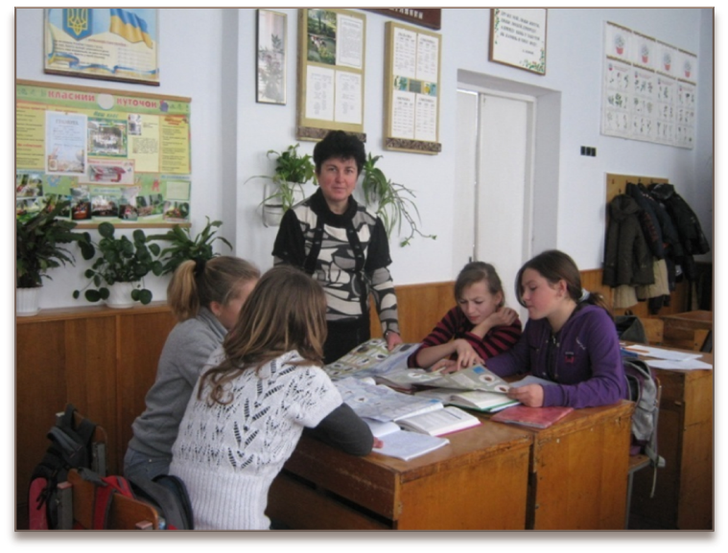
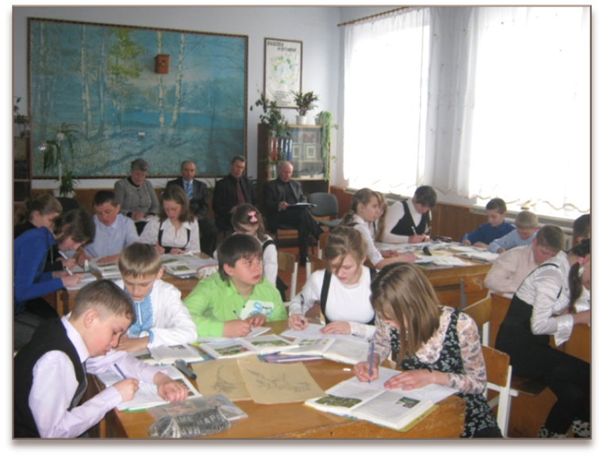
На етапі мотивації навчальної діяльності використовую колективну творчу роботу із розв'язанням певної складної проблеми. При цьому залучаю знання і досвід учнів, наводжу цікаві приклади, демонструю зв’язок матеріалу, що вивчається, з раніше вивченим

Slide 5
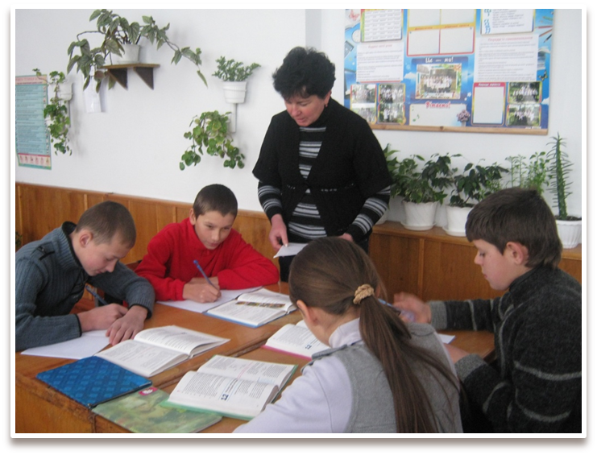
Групову роботу організовую у парах, використовую роботу в групах
“два-> чотири->всі разом” під час її виконання учні навчають один одного і, навчаючи, вчаться. При цьому використовую такі технології: дискусії, дебати, коло ідей.

Slide 6

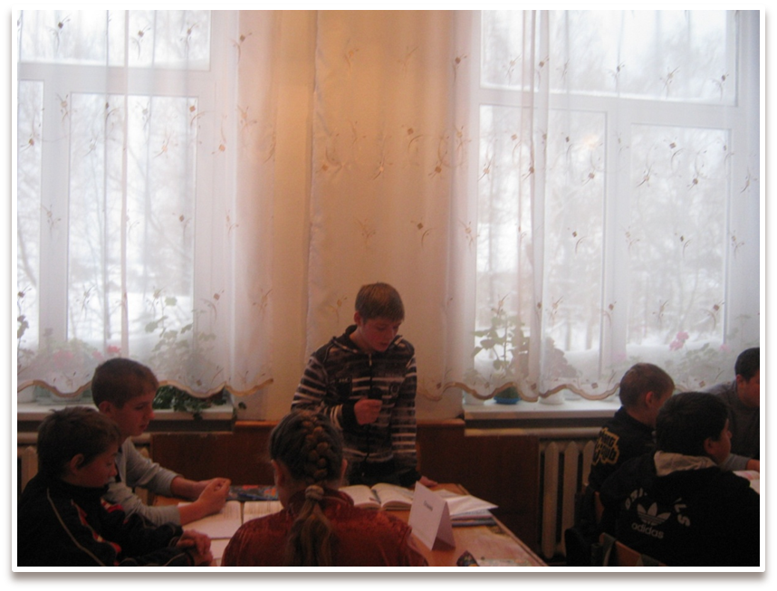
Я особливу увагу звертаю на якість підготовки і проведення початкових етапів уроку, а саме етапу актуалізації навчальних знань і етапу мотивації навчальної діяльності учнів. Використовую такі методи і прийоми: бесіда, розповідь, елементи інтерактивного навчання – метод мікрофону, метод незакінчених речень

Slide 7
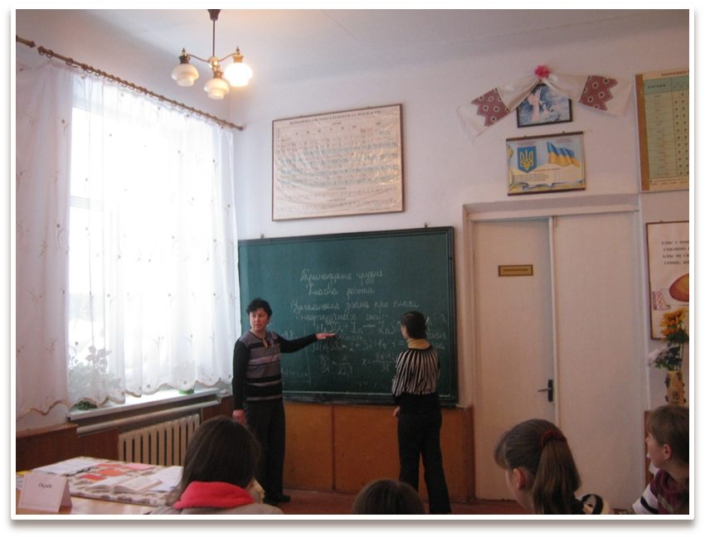
Методи навчання хімії – це способи спільної діяльності вчителя та учнів, які скеровані на виконання завдань з навчання

Slide 8

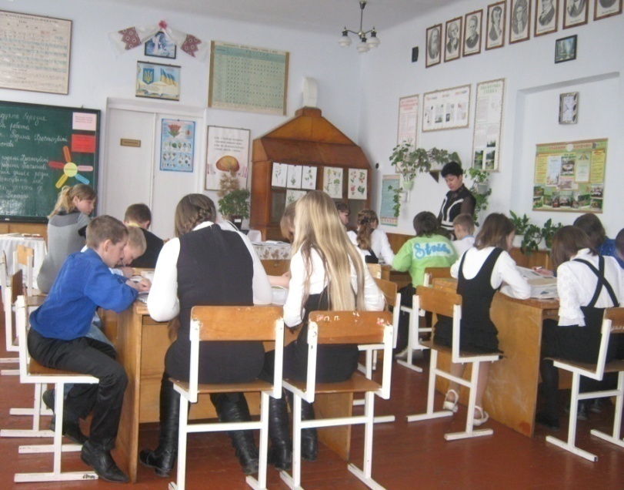
Форми і методи навчання
УЧИТЕЛЬ-УЧЕНЬ
СПІВПРАЦЯ,
СПІВТВОРЧІСТЬ
ОСОБИСТІСНО
ОРІЄНТОВАНИЙ
УРОК
МОТИВАЦІЙНИЙ
КОМПОНЕНТ
ФОРМИ-
ГРУПОВІ,
ІНДИВІДУАЛЬНІ,
ПАРНІ,
РІДШЕ-
ФРОНТАЛЬНІ
МЕТОДИ-
ДИСКУСІЯ,
“МОЗКОВА АТАКА”,
ДІЛОВІ ІГРИ,
СИТУАТИВНІ
ЗАДАЧІ
ВИДИ
ПОШУКОВО-
ПІЗНАВАЛЬНОЇ
ДІЯЛЬНОСТІ
ПОЗАКЛАСНА
РОБОТА

Slide 9

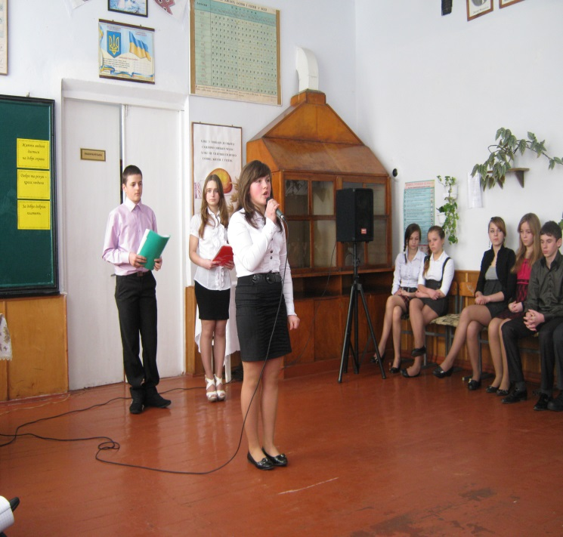
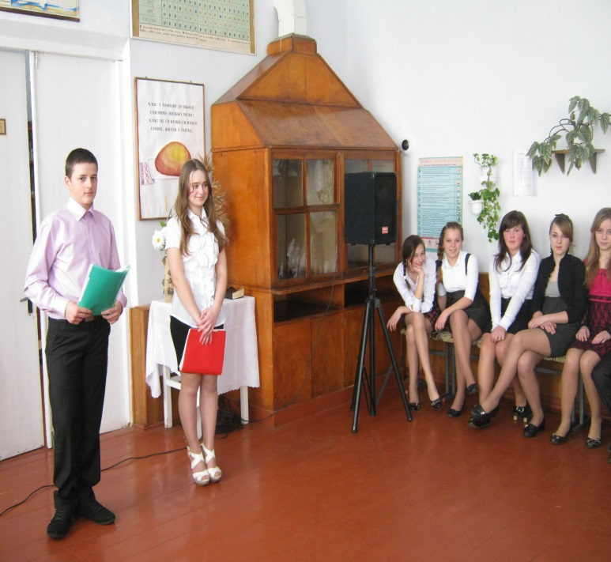
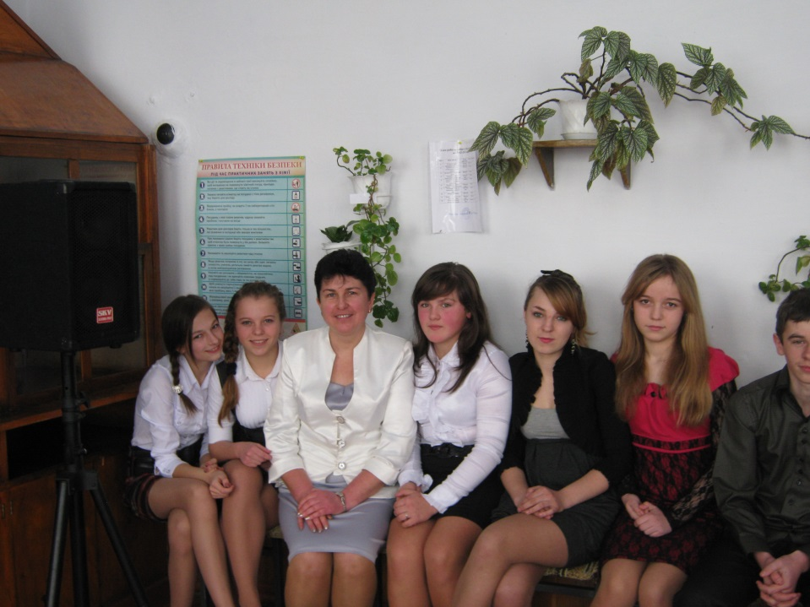
Хімічний турнір

Slide 10
Пропоную учням кілька класифікацій навчальних задач, які застосовують у процесі вивчення хімії:
Задачі
навчальні
розвивальні
розрахункові
якісні (логічні)
практичні
теоретичні

Slide 11

час
Велику увагу приділяю роботі з обдарованими дітьми, роботу з ними організовую під час уроків, у позаурочний Учні протягом багатьох років брали результативну участь у ІІ етапі Всеукраїнських олімпіад з хімії та показали такі результати

Slide 12

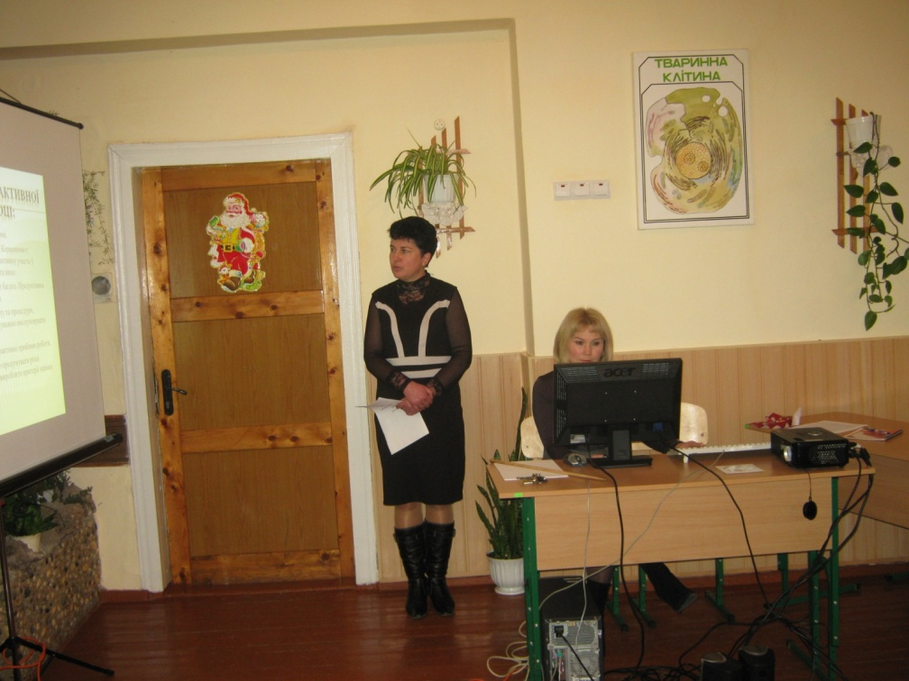
Методична робота
Участь у міжшкільних та районних методичних об'єднаннях вчителів хімії.
Участь у конкурсі «Панорама творчих уроків»
Участь у обласному семінарі методистів хімії, де ділилися досвідом роботи «Навчальний діалог»

Slide 13
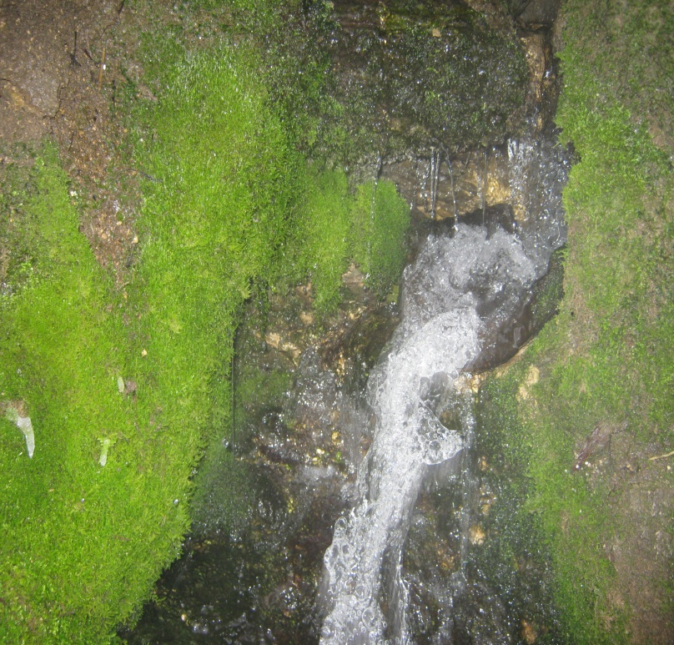
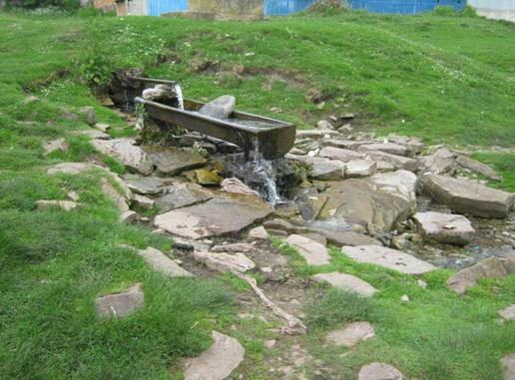
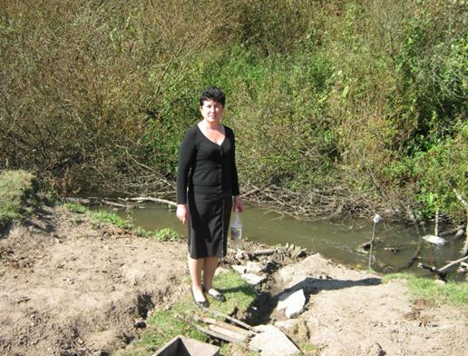
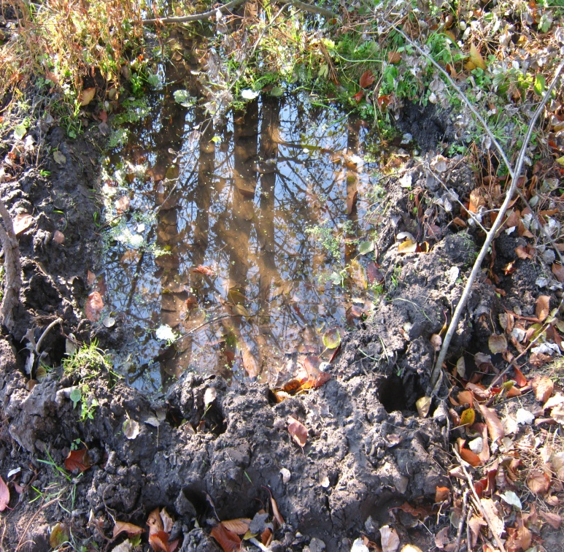

Помірці
ДЖЕРЕЛА «ГУРКАЛО» СТАЛИ ГІДРОЛОГІЧНОЮ ПАМ’ЯТКОЮ ПРИРОДИ
Одним із напрямків позакласно'і роботи Ріпинецької ЗОШ І-ІІ ступенів є участь дітей у заходах з відновлення та впорядкування місцевих джерел.
Перші походи були пов'язані із прокладанням екологічної стежки, на шляху якої є зупинка «Живучі джерела — Гуркало». Вони розташовані під Поморецькою горою, неподалік від центральної дороги на Язловець. Там з-під каміння витікають кілька джерел. Вода в них чиста і прохолодна, & усі пори року її температура +10 градусів. Колись вона витікала з такою силою, що гуркіт було чути у навколишніх селах. Звідси і пішла назва джерел «Гуркало».
В давнину графові Волянському в бочці возили воду із джерел до маєтку. До графа приїжджали гості з Відня та Львова і брали цю воду з собою, бо вона мала лікувальні властивості.
І сьогодні п'ють живильну воду із «Гуркала», вмиваються у чистий четвер, набираються сил та бадьорості із надр земних. І світліє душа людська в поєднанні з природою.
Спеціалісти державного управління охорони навколишнього середовища у Тернопільській області оглянули джерела і було погоджено із Ріпинецькою сільською радою питання про організацію гідрологічної пам'ятки природи місцевого значення. Сесія районної ради недавно винесла таке ж рішення.
Нехай поки що відроджено лише декілька джерел, але це реальний внесок у справу збереження природи рідного краю та виховання дбайливих майбутніх господарів Землі.
Галина ПШИК,
вчитель хімії та біології Ріпинецької ЗОШ І-ІІ ст.,
депутат районної ради.
Газета “Нова доба” 8 жовтня 2010р

Slide 14

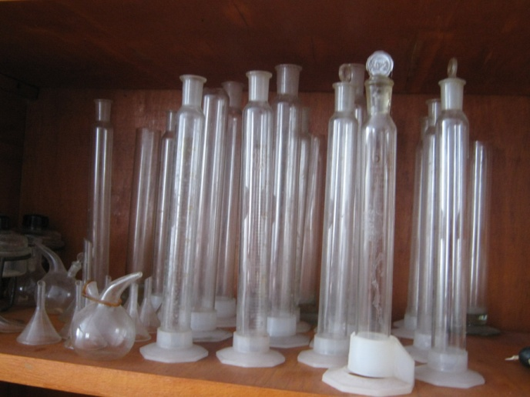
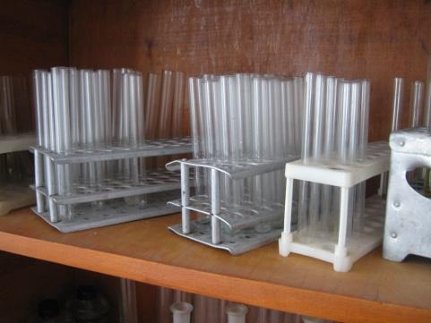
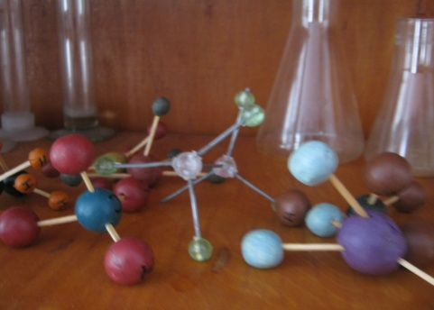
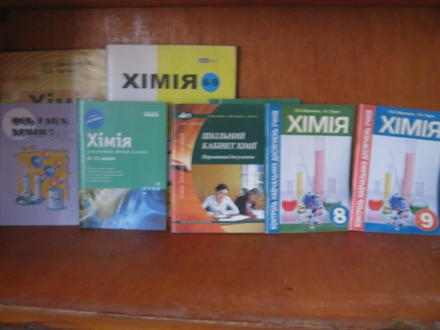
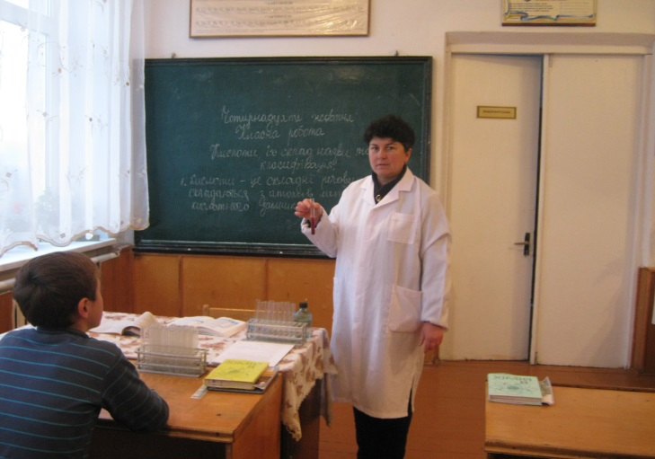
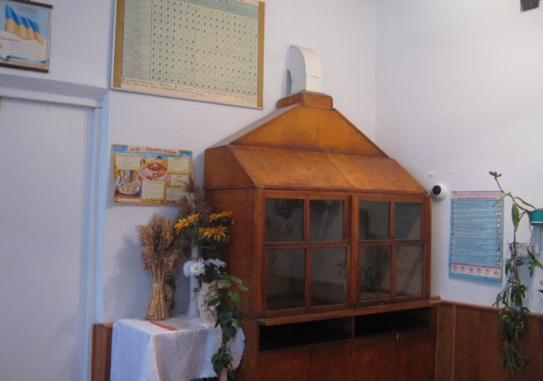
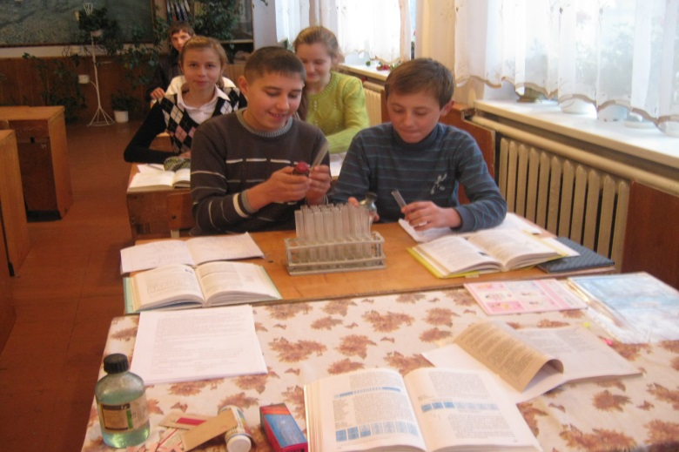
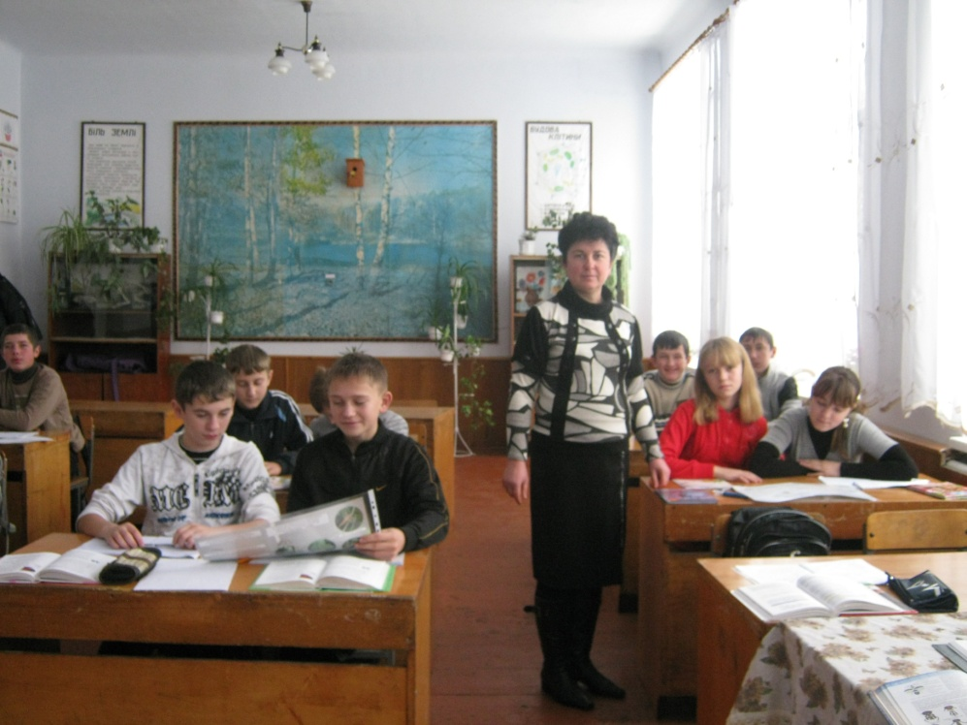
Кабінет хімії – моя творча лабораторія

Slide 15
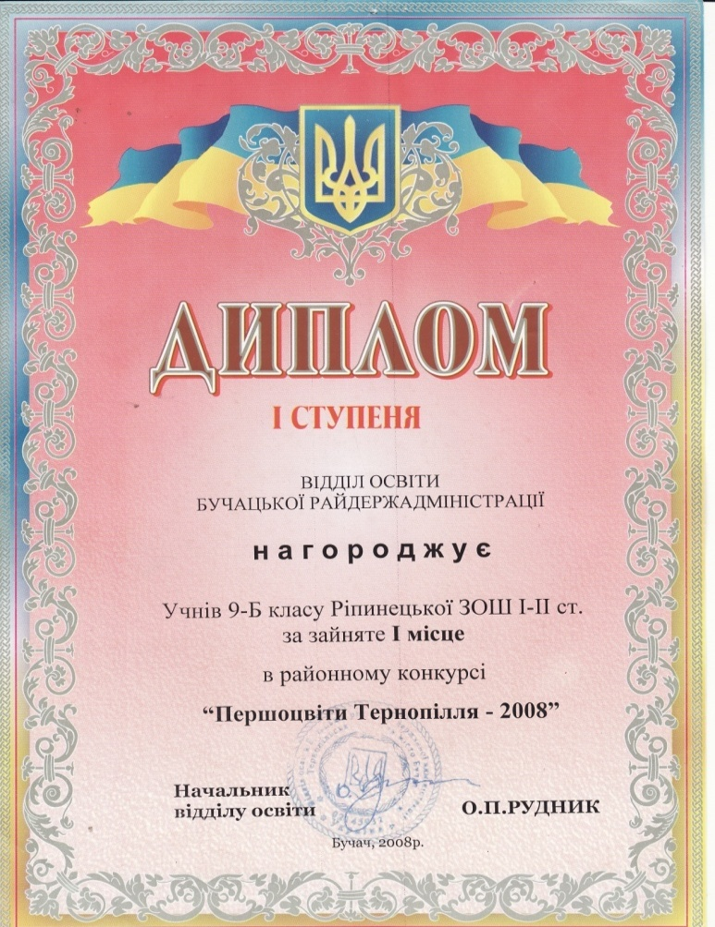
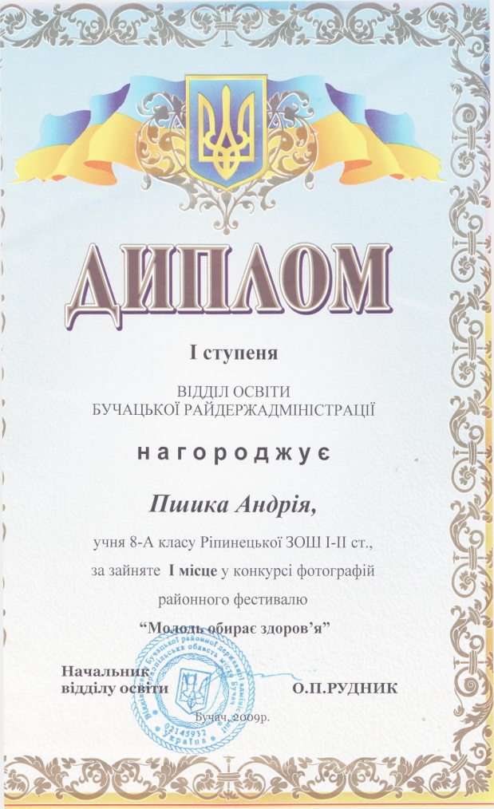
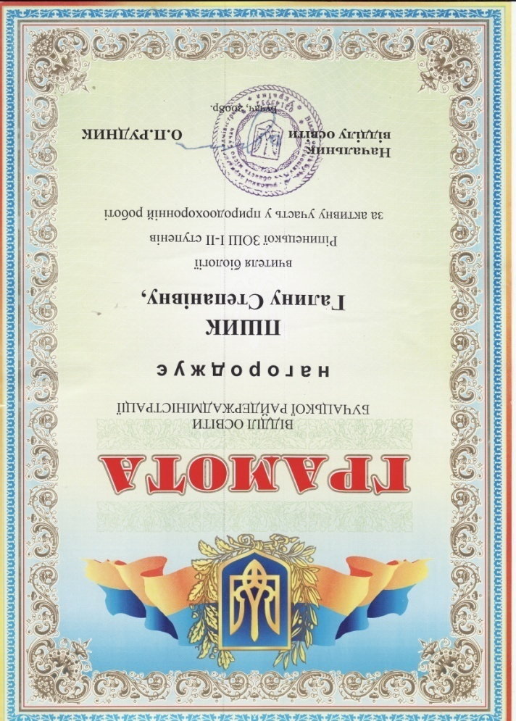
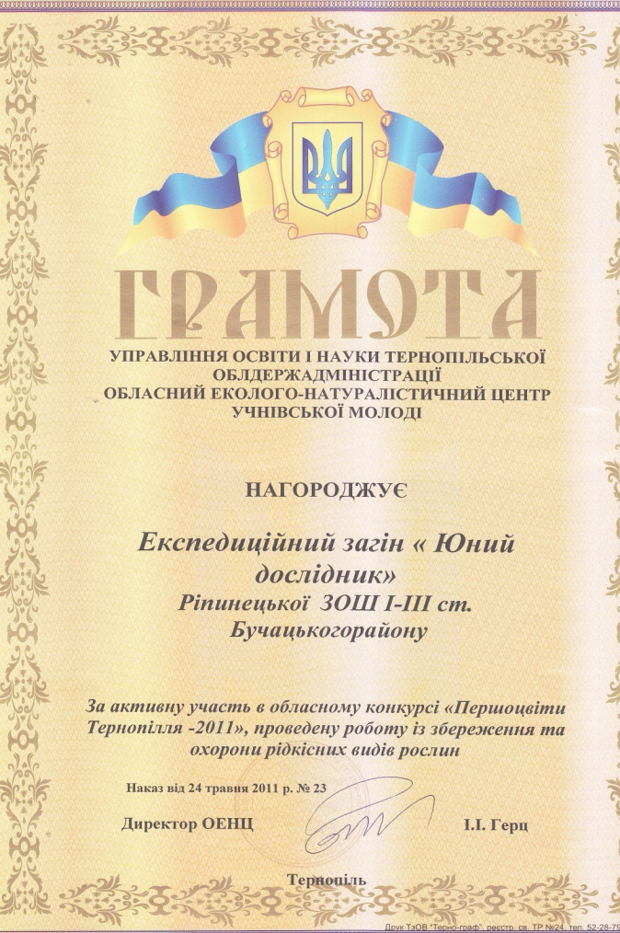

Учні школи нагороджені грамотами і дипломами районного відділу освіти, обласного еколого-натуралістичного центру учнівської молоді, національного еколого-натуралістичного центру м.Києва

